Slide 1
INE pour tous Accès à ARENA et au Centre de Service pour les établissements de l’académie de Dijon
Classe virtuelle du 5 mai 2022
DSI Inter académique Bourgogne Franche Comté

Slide 2
Connexion au Portail ARENA

Slide 3
Ouvrir votre navigateur
Saisissez l’adresse e-services.ac-dijon.fr dans votre navigateur pour accéder au portail e-services ou cliquez sur le lien fourni dans le mail.

Slide 4
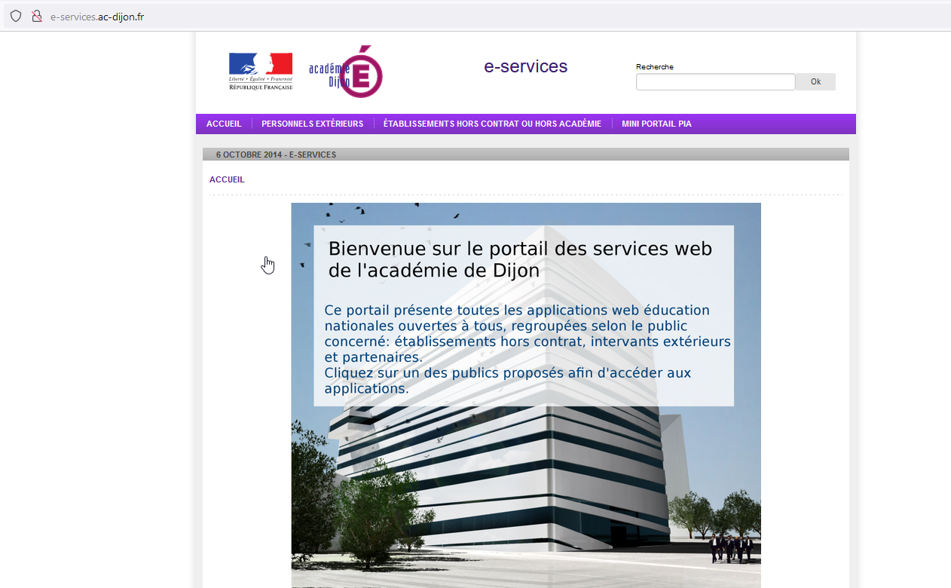
Cliquez sur

Slide 5
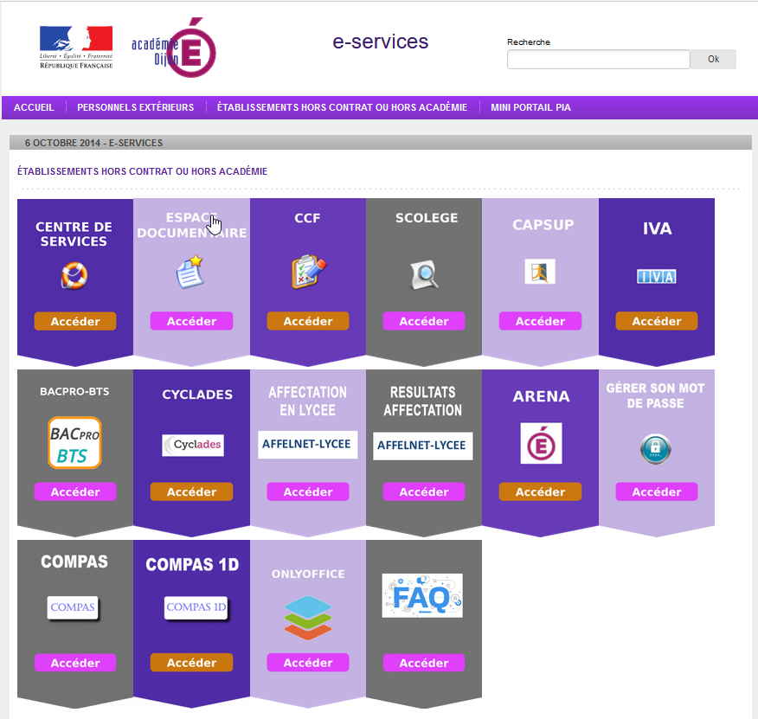
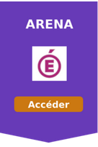
Cliquez sur

Slide 6
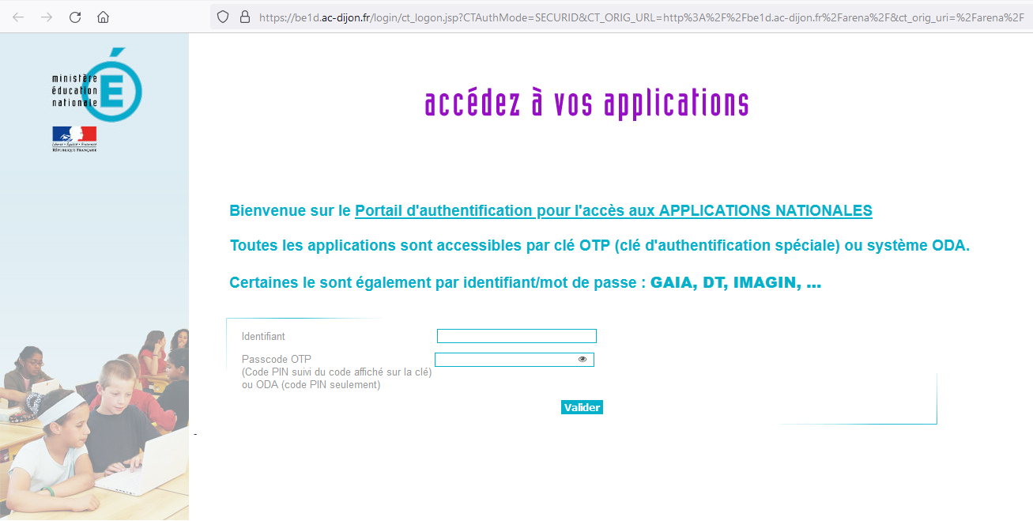
Saisissez votre identifiant fourni dans le mail de la forme « pnomxx ».
Saisissez le code PIN provisoire (3 ou 4 chiffres)
Puis cliquez sur
Diapositive utilisée uniquement à la première connexion

Slide 7
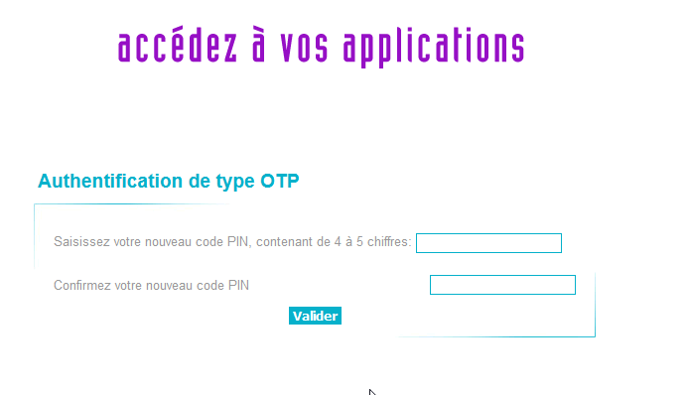
Définissez votre code PIN personnel en le saisissant deux fois
Diapositive utilisée uniquement à la première connexion

Slide 8
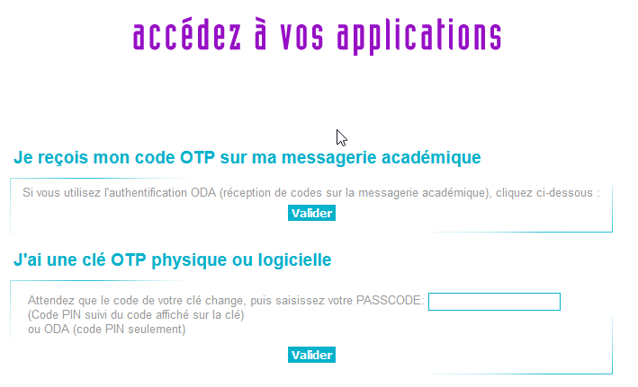
Sous , Cliquez sur
Diapositive utilisée uniquement à la première connexion

Slide 9
Saisissez votre identifiant
Saisissez votre code PIN personnel

Slide 10
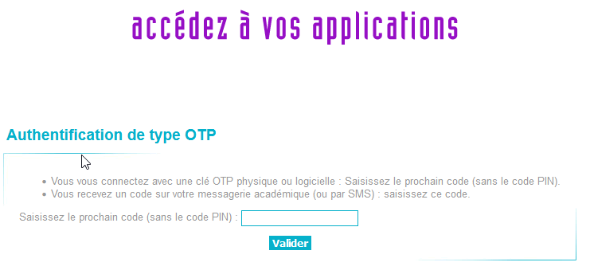
Saisissez le code à 8 chiffres reçu par SMS

Slide 11
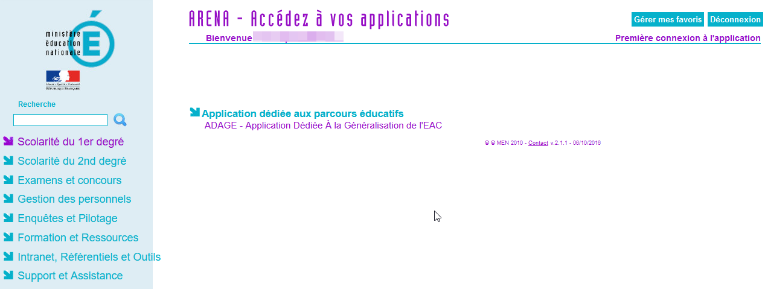
Vous êtes connecté à ARENA.
Cliquez sur

Slide 12
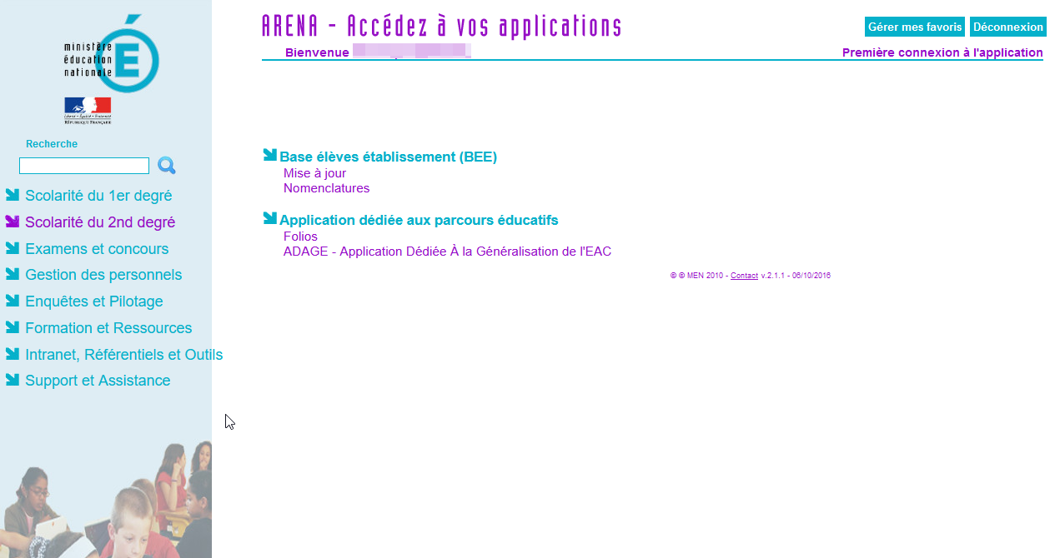
Cliquez sur

Slide 13
Connexion au centre de Service

Slide 14
Accéder au portail e-services
Cliquez sur

Slide 15
